Slide 1
INDUCCIÓN
MODULO
CONTROL DISCIPLINARIO
LEY 734 DE 2002 - LEY 1474 DE 2011
(Nuevo Código General Disciplinario)

Slide 2
Clausula de sujeción especial
Art. 6 de la Constitución Política
“Los particulares sólo son responsables ante las autoridades por infringir la Constitución y las leyes. Los servidores públicos lo son por la misma causa y por omisión o extralimitación en el ejercicio de sus funciones”
Negrilla y subrayas fueran del texto original

Slide 3
¿EN QUE CONSISTE EL DERECHO DISCIPLINARIO?
El derecho disciplinario comprende el conjunto de normas, sustanciales y procesales, en virtud de las cuales el Estado asegura la obediencia, la disciplina y el comportamiento ético, la moralidad y la eficiencia de los servidores públicos, con miras a asegurar el buen funcionamiento de los diferentes servicios a su cargo.
SENTENCIA C -341 DE 1996

Slide 4
Además:
Principios en la contratación pública Ley 80 de 1993, ley 1150 de 2007
Principios de la función administrativa – Ley 489 de 1998
Ley 1437 de 2011 - CPACA
PRINCIPIOS DE LA FUNCIÓN PÚBLICA
(Art. 209 CP)
Moralidad pública
Transparencia
Objetividad
Honradez
Lealtad
Igualdad
Imparcialidad
Neutralidad
Eficacia
Eficiencia
Economía

Slide 5
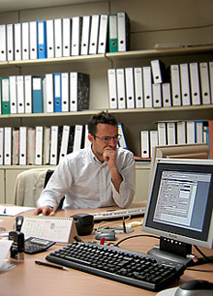
DEL BIEN JURÍDICO TUTELA
Con la ley 734 de 2002,
se debe analizar la ilicitud sustancial que implica que se comete falta disciplinaria cuando se afecta el deber funcional sin justificación alguna.

Slide 6
PRESERVACIÓN DEL ORDEN INTERNO Art 51 CDU
El Jefe inmediato llamará
la atención al funcionario de su dependencia que contraríe en menor grado el orden. Este llamado de atención será verbal y no genera antecedente disciplinario.

Slide 7
COMPETENCIA DE LA DIRECCIÓN CONTROL INTERNO DISCIPLINARIO Art. 76 Ley 734 de 2002
PREVENTIVA
(No intervención en casos concretos)
Capacitación
Orientación
Consulta
DISCIPLINARIA
Conocer y fallar en primera instancia los procesos disciplinarios en contra de los servidores del orden departamental

Slide 8
INICIO DE LA ACCIÓN DISCIPLINARIA
Por información de servidor público
Por queja
Por oficio
Por anónimos

Slide 9
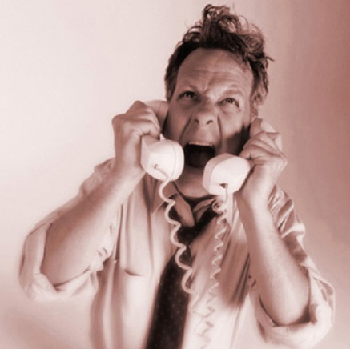
CONTENIDO DEL INFORME O QUEJA
Es recomendable, antes de presentar una queja o un informe, hacer una rápida actuación administrativa previa por parte de quien va a formularla (si quien la presenta se desempeña como Jefe), pues muchas veces en este proceso se aclara la situación y no se hace necesaria su remisión a la Oficina de Control Interno Disciplinario de la Gobernación de Antioquia.
En caso de hacerse necesario el envío del informe o queja esta debe contener como mínimo, para evitar una decisión INHIBITORIA por parte de la Dirección, lo siguiente:
Identificación del quejoso o informante, junto con los datos de contacto.
Identificar en lo posible al funcionario que presuntamente incurrió en la conducta disciplinable

Slide 10
Indicar las circunstancias de tiempo, modo y lugar en que se desarrolla la conducta presuntamente irregular.
Indicar la actuación u omisión del servidor público, si se trata del incumplimiento de un deber o función establecer en que consistió dicho incumplimiento, si incurrió en una prohibición o si ha violado el régimen de inhabilidades, impedimentos y conflicto de intereses, posibles perjuicios ocasionados a la entidad para la cual labora y cual fue la afectación a la prestación del servicio.
Relacionar y aportar las pruebas que posea el quejoso o informante de la presunta falta disciplinaria.

Slide 11
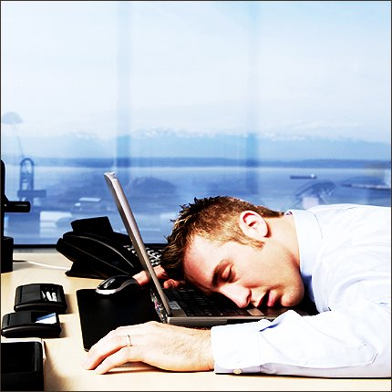
FALTAS DISCIPLINARIAS Art. 23 CDU
Incumplimiento deberes
Extralimitación de derechos, funciones y prohibiciones
Violación régimen de inhabilidad, incompatibilidades, conflicto de intereses.

Slide 12
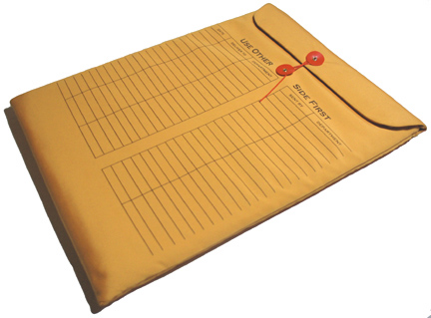
ALGUNAS FALTAS DISCIPLINARIAS
Abandono injustificado del cargo (Luego de presentarse la renuncia debe esperarse a que llegue respuesta de aceptación. Plazo de respuesta 30 días). Articulo 48 numeral 55
Ausencias al lugar de trabajo
Falsedad documental (para posesionarse o ascender en escalafón docente) Articulo 48 numerales 1 y 56
Incumplimiento del horario laboral
No entregar informe de gestión al entregar un cargo
(Ley 951 de 2005)

Slide 13
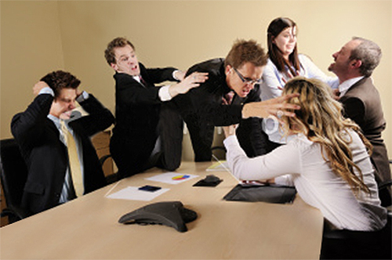
No responder los derechos de petición en el término legal
Maltrato físico o verbal a los compañeros de trabajo
Maltrato físico o verbal a miembros de la comunidad
Consumo de bebidas alcohólicas y/o alucinógenas en el horario laboral o dentro del sitio de trabajo
Irregularidades en contratación
Daño en bienes del Estado
Desacato a fallos de tutela
Participación en política

Slide 14
Omisión en el ejercicio de funciones
Extralimitación en el ejercicio de funciones
Percibir doble asignación salarial del Estado

Slide 15
PROCEDIMIENTO ORDINARIO
Art. 150 ss. Ley 734 de 2002
Nuevo Código General Disciplinario
Archivo
Indagación preliminar
(Procedimiento ordinario)
Pliego de cargos
Descargos
Fallo
Apertura de investigación
Cierre de investigación

Slide 16
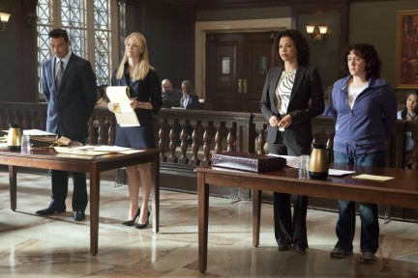
PROCEDIMIENTO VERBAL
Art. 175 ss. Ley 734 de 2002
Citación a
Audiencia
Audiencia
(Oralidad)
Prácticas
De prueba
Fallo de 1ª
instancia
Fallo de 2ª
instancia

Slide 17
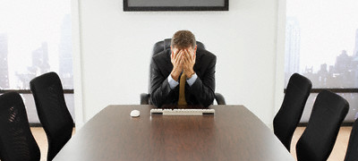
Dependiendo de la falta cometida y la forma de culpabilidad, las sanciones pueden ser las siguientes:
•Amonestación escrita: Implica un llamado de atención formal, por escrito, que se registrará en la hoja de vida.
• Suspensión: Se le separa del ejercicio del cargo, pero no se me inhabilita. La suspensión no puede ser inferior a un mes ni superior a doce meses.
SANCIONES

Slide 18
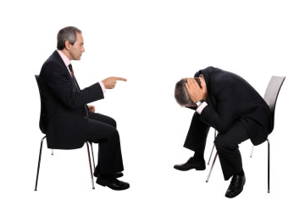
• Multa: Es una sanción de carácter pecuniario que no puede ser inferior al valor de 10, ni superior al de 180 días del salario básico mensual devengado al momento de la comisión de la falta.
Destitución e inhabilidad general: Termina la relación con la administración y me imposibilita para ejercer cargos públicos por un termino que puede oscilar entre 10 y 20 años.
Suspensión en el ejercicio del cargo e inhabilidad especial: Se separa del ejercicio del cargo y se le limita la posibilidad de ejercer la función pública por un término que no puede ser inferior a 30 días ni superior a 12 meses.

Slide 19
ACOSO LABORAL
MOBBING
Ley 1010 de 2006
“Toda conducta persistente y demostrable, ejercida sobre un empleado o trabajador por parte de un empleador, un jefe o superior jerárquico inmediato, un compañero de trabajo o un subalterno. Encaminada a infundir miedo, intimidación, terror y angustia, a causar perjuicio laboral, generar desmotivación en el trabajo, o inducir a la renuncia”

Slide 20
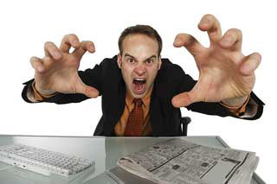
Ejemplos de lo que puede ser
acoso laboral
Comentarios hostiles y humillantes de descalificación profesional.
Amenazas injustificadas de despido.
Descalificación humillante de las propuestas de trabajo.
Imposición de deberes extraños, exigencias desproporcionadas sobre el incumplimiento de la labor, brusco cambio del lugar de trabajo o de la labor sin justificación.
Trato notoriamente discriminatorio en cuanto al otorgamiento de derechos, prerrogativas laborales, e imposición de deberes.

Slide 21
Ejemplos de lo que “no es acoso laboral”
Exigencias y órdenes necesarias para mantener la disciplina.
Actos destinados a ejercer la potestad disciplinaria que generalmente le corresponde.
Formulación de circulares o memorandos de servicio encaminados a solicitar exigencias técnicas o mejorar la eficiencia laboral.
Formulación de exigencias razonables de fidelidad laboral o lealtad empresarial.

Slide 22
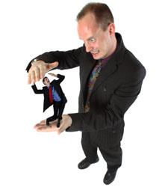
Trámite de la queja por acoso laboral
Procedimiento conciliatorio por parte de la entidad.
Remisión de la queja a la Procuraduría General de la Nación, quien adelanta la respectiva investigación disciplinaria por falta gravísima.
LA DIRECCIÓN DE CONTROL INTERNO DISCIPLINARIO NO TIENE COMPETENCIA DENTRO DEL TRÁMITE

Slide 23
Dirección de Control Interno Disciplinario
CAD José María Córdova – Sector La Alpujarra
Piso 13 – Oficina 1306
Extensión: 8281
Muchas gracias!!!

